Slide 1
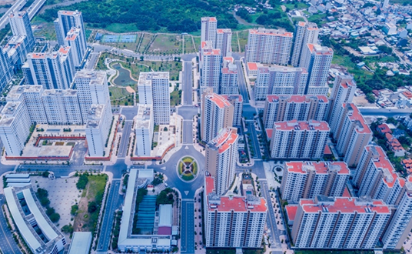
ĐỀ TÀI DỰ ĐOÁN GIÁ CHUNG CƯ TP.HỒ CHÍ MINH
sinh viên : HOÀNG MINH CHIẾN
LỚP: 55KMT
GVHD: TS.NGUYỄN VĂN HUY

Slide 2
ĐỀ TÀI DỰ ĐOÁN GIÁ CHUNG CƯ TP.HỒ CHÍ MINH
Chương I : GIỚI THIỆU
Chương II : LÝ THUYẾT
Chương III: XÂY DỰNG CHƯƠNG TRÌNH
Chương IV: KẾT LUẬN

Slide 3
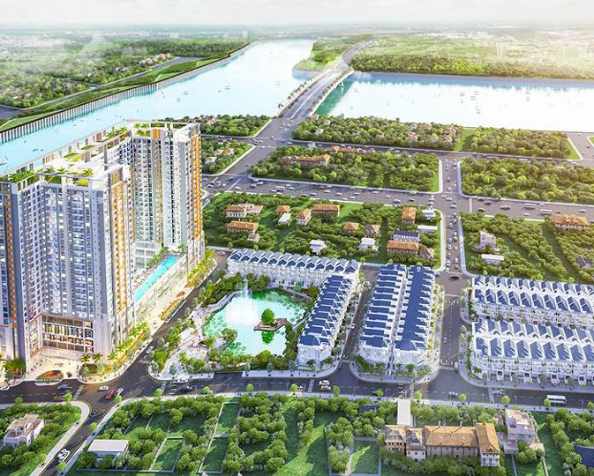
CHương I : Giới thiệu
1. Giới thiệu dự đoán giá
2. Ứng dụng
2.1. Đoán giá tài sản bất động sản
2.2. Đoán giá thị trường và tài chính
3. Công nghệ
4. Áp dụng đề tài

Slide 4
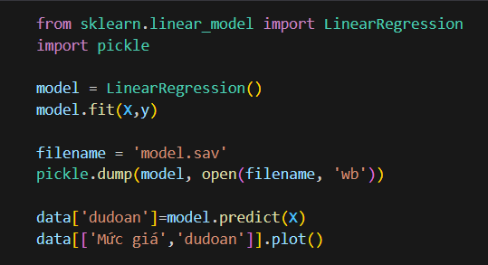
CHƯƠNG II : LÝ THUYẾT
1. Xử lý dữ liệu
1.1. Dùng Octoparse crawl
1.2. Dùng Excel
1.3 Xử lý dữ liệu bằng python
2. Model

Slide 5
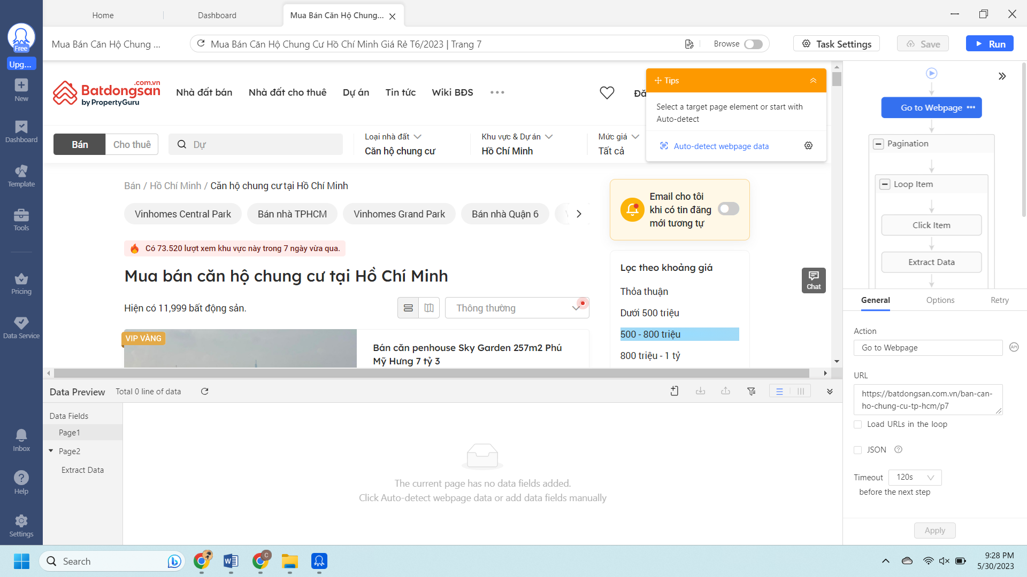
CHƯƠNG II : LÝ THUYẾT
Xử dụng Octoparse8 để Crawl tải dữ liệu từ website: batdongsan.com.vn.

Slide 6
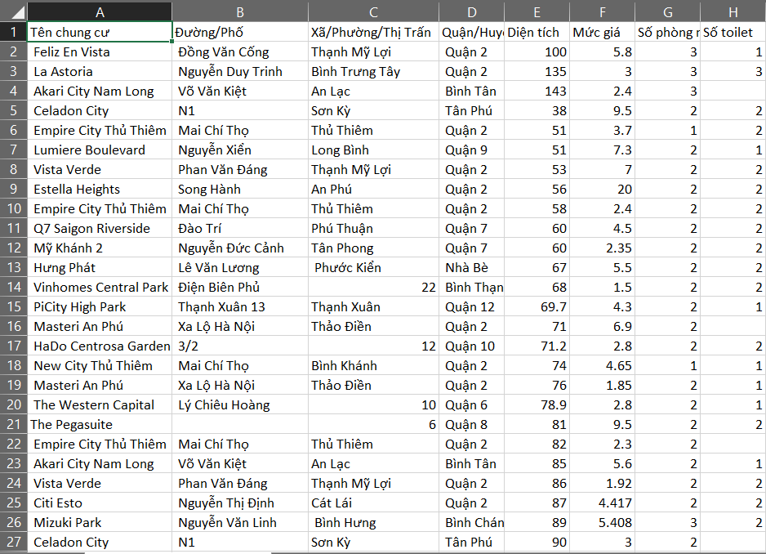
CHƯƠNG II : LÝ THUYẾT
Xử dụng Excel để lọc các thuộc tính

Slide 7
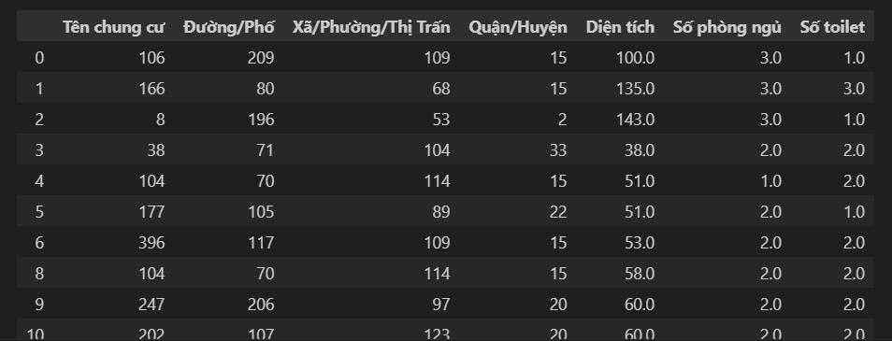
CHƯƠNG II : LÝ THUYẾT
Dữ liệu được xử lý mã hoá các chữ cái thành số bằng python

Slide 8
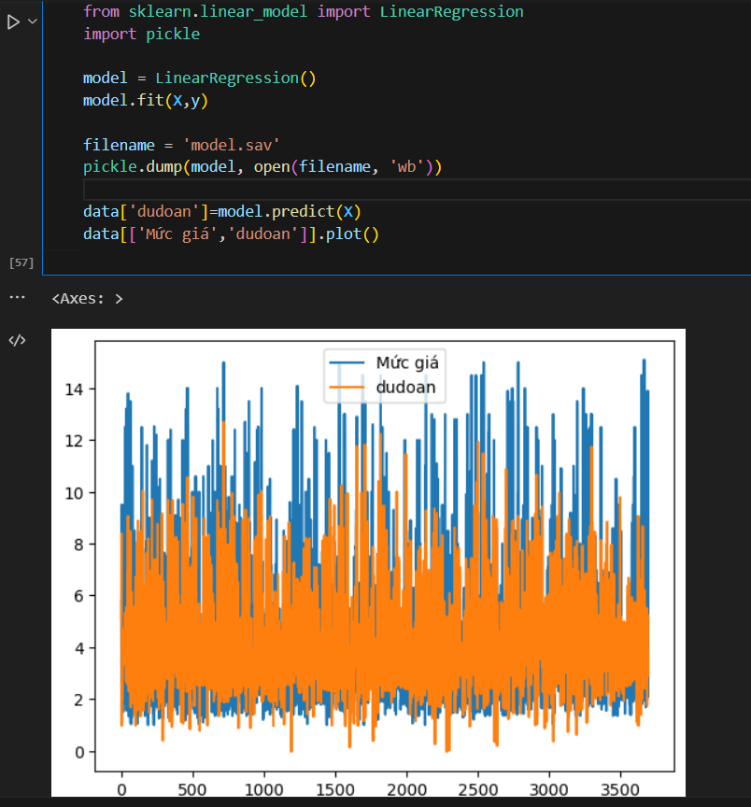
CHƯƠNG II : LÝ THUYẾT
Model

Slide 9
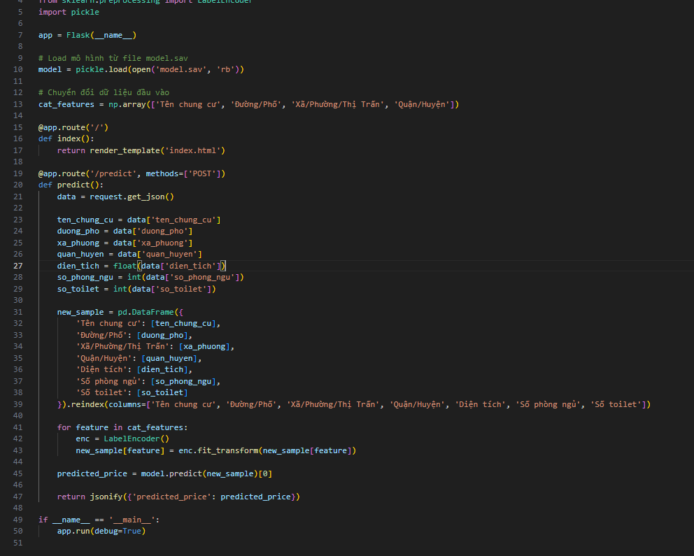
CHƯƠNG III : XÂY DỰNG CHƯƠNG TRÌNH
1. Framework Flask
2. Xây dựng chương trình

Slide 10
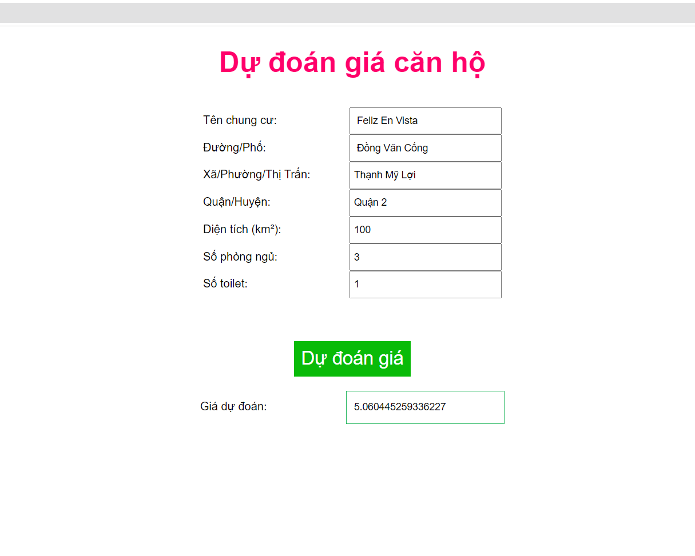
CHƯƠNG III : XÂY DỰNG CHƯƠNG TRÌNH
Chương trình dự đoán giá căn hộ chung cư TP. Hồ Chí Minh

Slide 11

CHương IV : TỔNG KẾT
Chương trình dự đoán nhanh chóng
Website dễ sử dụng
Vẫn còn ít các thuộc tính và dữ liệu
Độ sai lệch vẫn còn khá lớn

Slide 12
Thank You

